Slide 1

Tiết 2

Slide 2




Luyện tập
Notes:
Bài giảng thiết kế bởi: Hương Thảo - tranthao121004@gmail.com

Slide 3

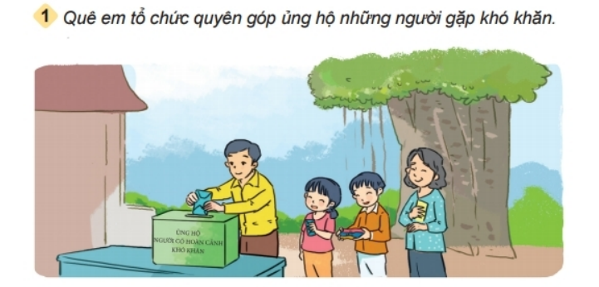
2. Em sẽ làm gì trong các tình huống sau:

Slide 4
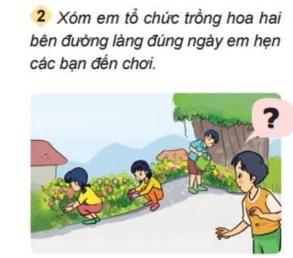
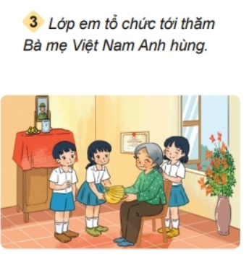

Slide 5


Thảo luận nhóm
Notes:
5

Slide 6
Em cũng sẽ quyên góp những người khó khăn trong khả năng của mình.

Slide 7
Em sẽ hẹn bạn vào buổi sau để đi tổ chức trồng hoa cùng xóm
Em sẽ cùng các bạn tới thăm bà mẹ Việt Nam anh hùng

Slide 8
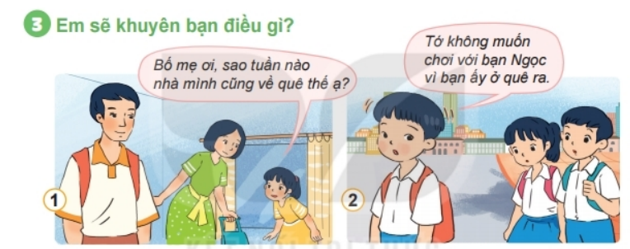
3. Em sẽ khuyên bạn điều gì?
Em sẽ khuyên bạn rằng về quê để thăm quê hương biết được nguồn gốc mình ở đâu, gặp ông bà, người thân trong gia đình.

Slide 9
Vận dụng

Slide 10



Chia sẻ với các bạn những việc em
đã và sẽ làm thể hiện tình yêu quê hương

Slide 11





Slide 12

Củng cố, dặn dò

